Slide 1

TRƯỜNG TIỂU HỌC PHÚC LỢI

Slide 2
KHỞI ĐỘNG

Slide 3


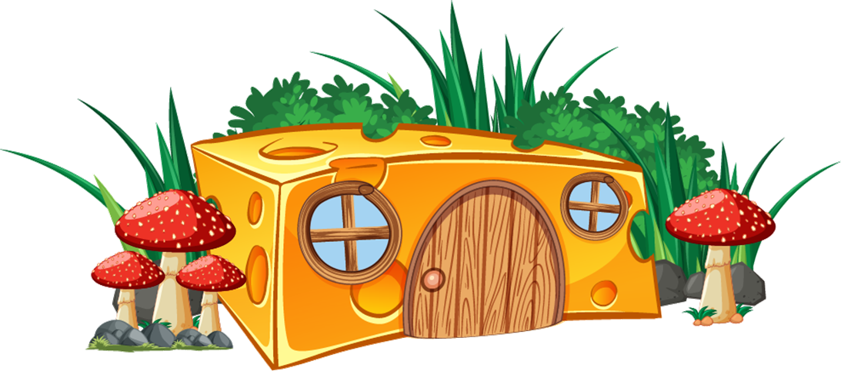






XÂY NHÀ CHO THỎ

Slide 4









Slide 5
SGK-72,73
BÀI 34
XEM GIỜ ĐÚNG
TRÊN ĐỒNG HỒ
TIẾT 1

Slide 6


Slide 7

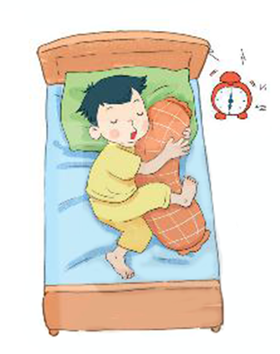
12
11
1
10
2
9
3
8
4
7
5
6

Slide 8
12
11
1
10
2
Kim dài
9
3
Kim ngắn
8
4
7
5
6
Đồng hồ báo thức lúc 6 giờ.

Slide 9


Slide 10
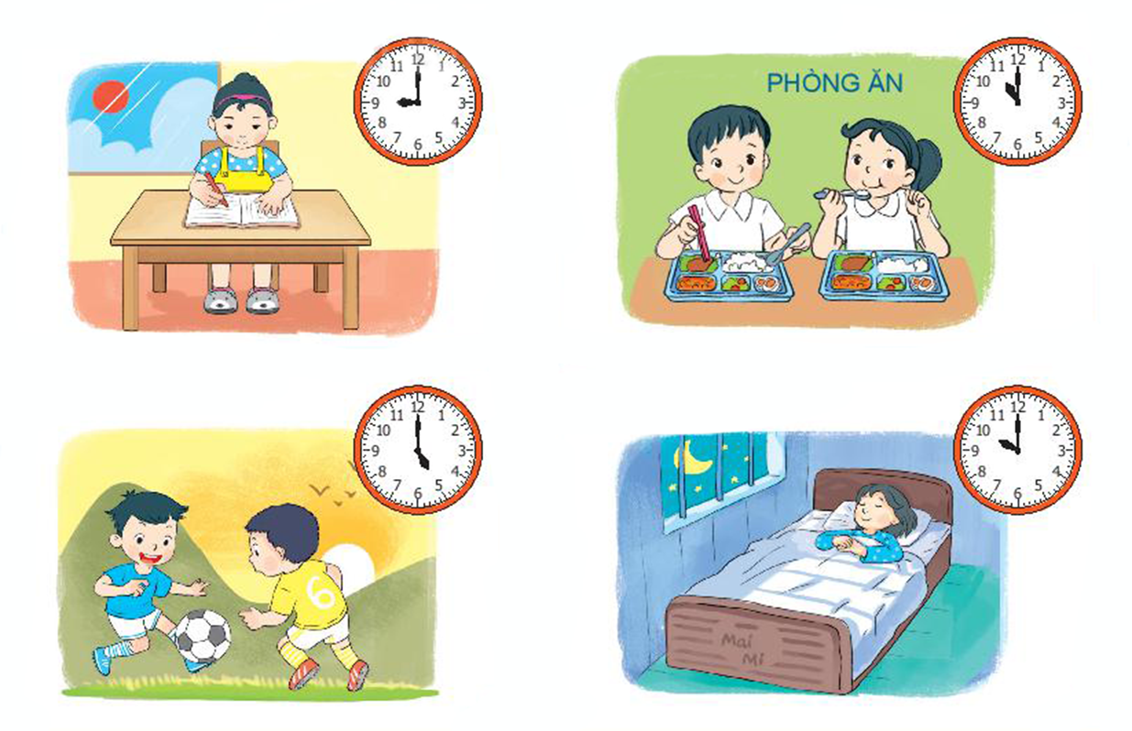
1
Các bạn làm gì lúc mấy giờ?
a) Buổi sáng
b) Buổi trưa
c) Buổi chiều
d) Buổi tối

Slide 11
1
Các bạn làm gì lúc mấy giờ?
a) Buổi sáng
Bạn học bài lúc 9 giờ.

Slide 12
1
Các bạn làm gì lúc mấy giờ?
b) Buổi trưa
Các bạn ăn trưa lúc 11 giờ.

Slide 13
1
Các bạn làm gì lúc mấy giờ?
c) Buổi chiều
Các bạn chơi đá bóng lúc 5 giờ.

Slide 14
1
Các bạn làm gì lúc mấy giờ?
d) Buổi tối
Bạn đi ngủ lúc 10 giờ.

Slide 15
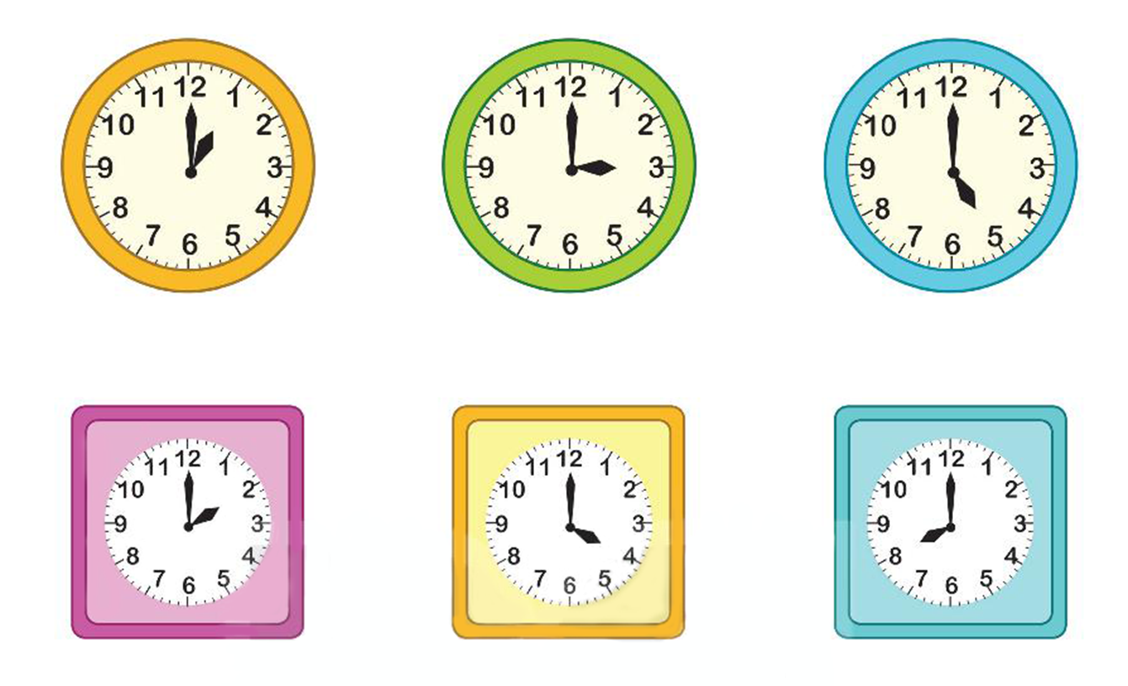
2
Đồng hồ chỉ mấy giờ?

Slide 16
2
Đồng hồ chỉ mấy giờ?
1 giờ
3 giờ
5 giờ

Slide 17
2
Đồng hồ chỉ mấy giờ?
2 giờ
4 giờ
8 giờ

Slide 18
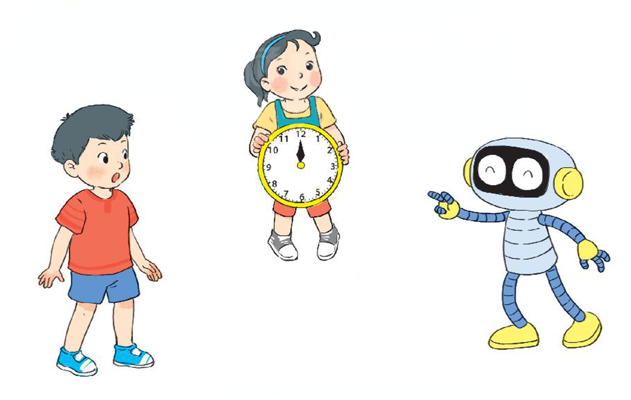
3
Quan sát tranh rồi trả lời.
Nhìn kìa, kim ngắn và kim dài trùng nhau.
À! Đồng hồ chỉ 12 giờ.
Bạn Rô-bốt nói đúng hay sai?
Bạn Rô-bốt nói đúng.

Slide 19


Slide 20



Câu hỏi: Tính
43 + 23 - 11
54
55
56
57

Slide 21
Câu hỏi: Số
73 - 12 +…… = 94
30
31
32
33

Slide 22

Câu hỏi:
Nhà dì Lan nuôi một đàn gà 36 con. Trong đó có 13 con gà trống. Hỏi đàn gà nhà dì Lan có bao nhiêu con gà mái?
21 con
22 con
23 con
24 con

Slide 23
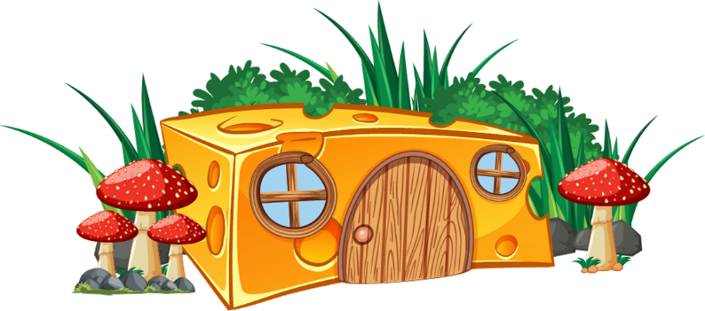
Câu hỏi: Điền dấu >, <,=?
76 - 43 …………22 + 11
<
=
>

